Slide 1
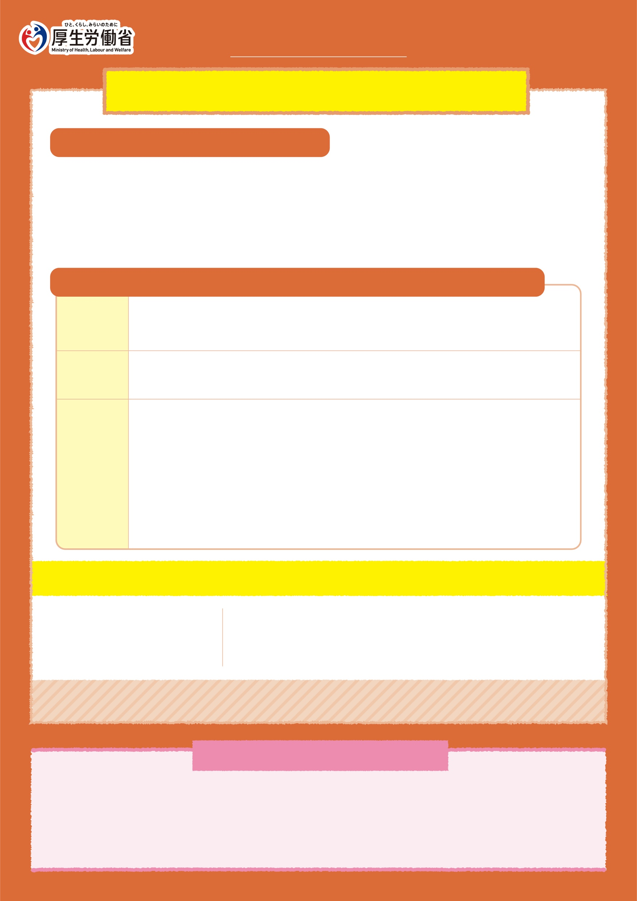
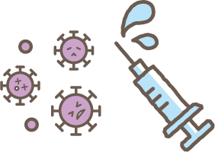

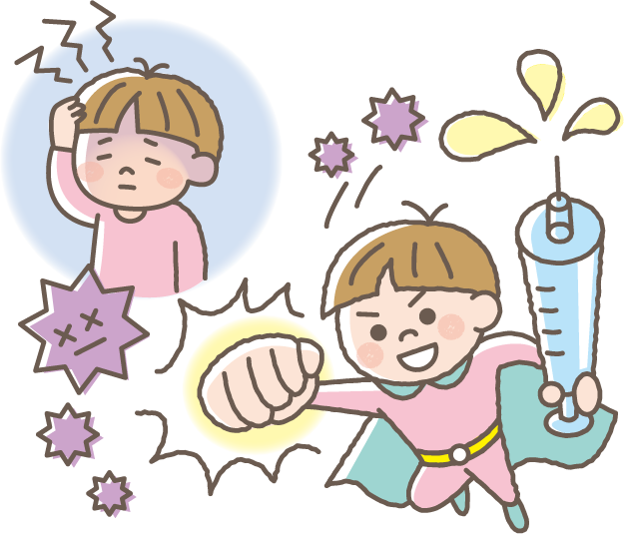
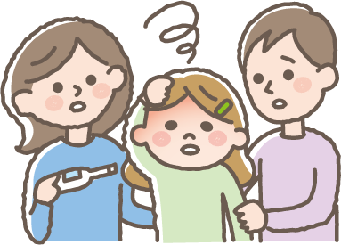
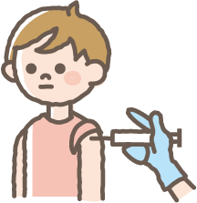
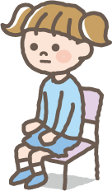
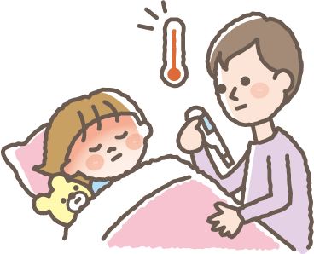
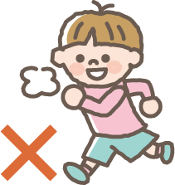
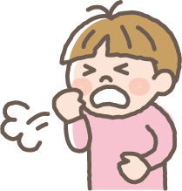
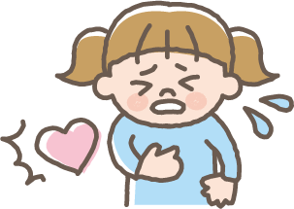

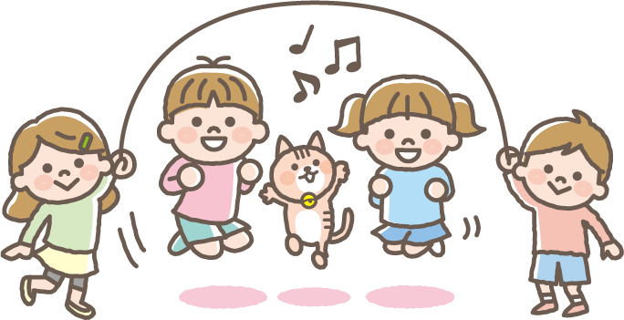
(ថ្ងៃទី10 ខែកុម្ភៈ ឆ្នាំ2022)​
ចំពោះកុមារអាយុ 5-11 ឆ្នាំ
クメール語
សេចក្តីជូនដំណឹងអំពីការចាក់វ៉ាក់សាំងការពារកូវីដ-19​
ហេតុអ្វីត្រូវចាក់វ៉ាក់សាំងកូវីដ?
បើមេរោគកូវីដចូលក្នុងខ្លួនមនុស្ស ហើយគ្នាវាកើនឡើងច្រើន
វានឹងធ្វើឲ្យ ក្តៅខ្លួន អស់កម្លាំង ក្អក ពិបាកដកដង្ហើម ឈឺក្បាល ប្រែប្រួលការភ្លក់ដឹងរសជាតិជាដើម ហើយនឹងធ្វើឲ្យមិនស្រួលខ្លួន។
បើចាក់វ៉ាក់សាំង ខ្លួនយើងនឹងអាចត្រៀមខ្លួនវាយជាមួយមេរោគកូវីដ ដូច្នេះទោះមេរោគឆ្លងចូលក្នុងខ្លួនក៏ដោយ ក៏មិនងាយធ្វើឲ្យទៅជាមិនស្រួលខ្លួនដែរ។
ពេលចាក់វ៉ាក់សាំងកូវីដ តើគួរតែប្រយ័ត្ននឹងអ្វីខ្លះ?
មុនចាក់
បើក្តៅខ្លួនចាប់ពី 37.5℃ ឡើងទៅ ឬបើមិនស្រួលខ្លួន
គឺមិនអាចចាក់បានទេ ដូច្នេះសូមប្រាប់អ្នកផ្ទះ។
ពេលចាក់
វ៉ាក់សាំងនេះគឺចាក់នៅក្បែរស្មា។
សូមទៅចាក់ដោយពាក់អាវដែលងាយស្រួលលាត់ចេញស្មា។
◎ក្រោយចាក់វ៉ាក់សាំងរួច សូមអង្គុយចាំអោយបាន 15នាទីឡើងទៅ ដើម្បីតាមដានអាការៈផ្សេងៗ។
(ពេលខ្លះក៏អាចដល់ទៅ ៣០នាទីផងដែរ)
◎នៅថ្ងៃចាក់ អាចធ្វើសកម្មភាពដូចធម្មតាបាន ដូចជាងូតទឹកជាដើម ប៉ុន្តែសូមកុំហាត់ប្រាណខ្លាំង។
◎នៅពេលចាក់វ៉ាក់សាំង អាចនឹងចេញអាការៈមិនស្រួលខ្លួនដូចខាងក្រោម ប៉ុន្តែគេរកឃើញថាវានឹងបាត់ទៅវិញដោយខ្លួនឯង ក្នុងពេល2-3ថ្ងៃ។
ក្រោយចាក់រួច
◯ក្តៅខ្លួន ◯មិនស្រួលខ្លួន
◯អស់កម្លាំង ◯រាក
◯ឈឺក្បាល ◯រងាមិនស្រួលខ្លួន
បើមានអាការៈមិនស្រួលដូចខាងក្រោមនេះ សូមប្រាប់អ្នកផ្ទះឬមនុស្សធំដែលនៅជុំវិញ។
●ពេលចាក់ហើយភ្លាម
●នៅថ្ងៃចាក់ឬរយៈពេលប្រហែល4ថ្ងៃក្រោយចាក់ហើយ
◯រមាស់ខ្លួន
◯ក្អក
◯ក្តៅខ្លួន ◯ឈឺក្បាល ◯ឈឺទ្រូង ◯ពិបាកដកដង្ហើម
◯អស់កម្លាំង ◯រងាមិនស្រួលខ្លួន ◯ក្នុងទ្រូងឌុកឌាក់ៗ
សូមចាក់វ៉ាក់សាំងនេះ 2លើក ដោយទុកគម្លាត 3 សប្ដាហ៍។
រឿងសំខាន់ដែលចង់ឲ្យប្អូនៗធ្វើ។
មនុស្សមានផ្សេងៗគ្នា អ្នកខ្លះបានទទួលការចាក់វ៉ាក់សាំងបានលឿន ចំណែកអ្នកខ្លះក៏មានមូលហេតុផ្សេងៗដែលមិនអាចចាក់វ៉ាក់សាំងបានជាដើម។ សូមកុំយកហេតុផលនេះ ជាមូលហេតុក្នុងការនិយាយអាក្រក់ ឬធ្វើបាបអ្នកនៅជុំវិញជាដាច់ខាត។

